Slide 1
Εξωτερική Πολιτική Περιβάλλοντος της Ε.Ε.
Αβρονιδάκη Φωτεινή e4220002
Σούλα Κριστίνα e4210110

Slide 2
Περιεχόμενα
Ιστορική Αναδρομή
Βασικές Αρχές της Ε.Ε.
Η συμβολή της Ευρώπης στην παγκόσμια χρηματοδότηση
Το Πρωτόκολλο του Κιότο
COP15
Ευρωπαϊκή Πράσινη Συμφωνία
COP26, COP27, COP28
Σχέσεις μεταξύ ΗΠΑ και Ε.Ε.
Σχέσεις μεταξύ Ρωσίας και Ε.Ε.
Σχέσεις μεταξύ Κίνας και Ε.Ε.
Σχέσεις μεταξύ Η.Ε. και Ε.Ε.
Βιβλιογραφία

Slide 3
Ιστορική Αναδρομή
1986 → Ενιαία Ευρωπαϊκή Πράξη
2007 → Συνθήκη Λισαβόνας
1957 →
Ίδρυση ΕΟΚ
1992 → Συνθήκη Μάαστριχτ
1972 → Διάσκεψη στο Παρίσι

Slide 4
Βασικές Αρχές (άρθρο 191 ΣΛΕΕ)
Η αρχή της πρόληψης είναι ένα εργαλείο διαχείρισης κινδύνων εάν υπάρχει επιστημονική αβεβαιότητα.
Η αρχή «ο ρυπαίνων πληρώνει» αποσκοπεί στην αποκατάσταση της περιβαλλοντικής ζημίας.

Slide 5
Η συμβολή της Ευρώπης στην παγκόσμια χρηματοδότηση για το κλίμα
Η ΕΕ είναι ο μεγαλύτερος πάροχος δημόσιας χρηματοδότησης στις αναπτυσσόμενες οικονομίες.
Συγκεντρώνει κεφάλαια στήριξης για τον μετριασμό και την προσαρμογή στην κλιματική αλλαγή.
Υποστηρίζει τις πιο ευάλωτες αναπτυσσόμενες χώρες στην αντιμετώπιση της κλιματικής αλλαγής μέσω της Παγκόσμιας Συμμαχίας για την Κλιματική Αλλαγή (GCCA).

Slide 6
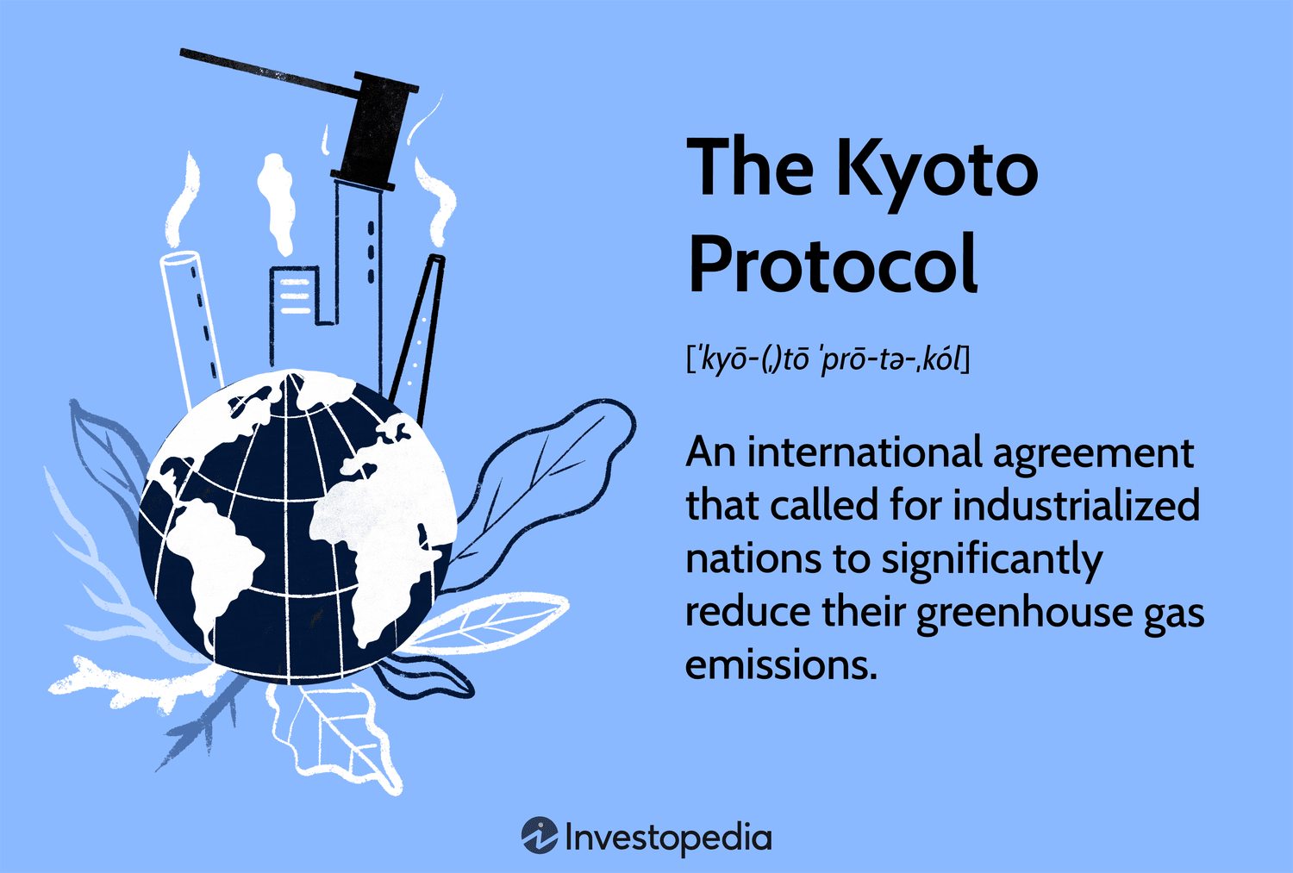

Slide 7
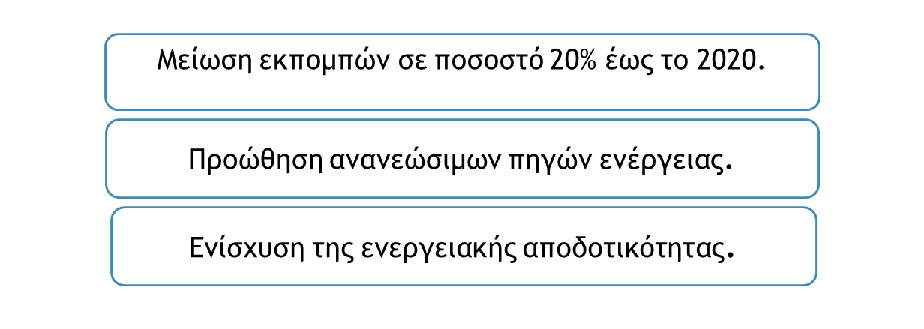
Το Πρωτόκολλο του Κιότο
Το πρωτόκολλο του Κιότο εγκρίθηκε στις 11 Δεκεμβρίου 1997 και τέθηκε σε ισχύ το 2005 (έως 2012).
Η Ε.Ε. δεσμεύτηκε να μειώσει τις εκπομπές της κατά 8% και οι ΗΠΑ κατά 7%. (Οι ΗΠΑ δεν επικύρωσαν το πρωτόκολλο).
Η Ε.Ε. έπεισε τη Ρωσία να υπογράψει τη συμφωνία, με αντάλλαγμα τη στήριξη της για να γίνει μέλος του ΠΟΕ.
Στόχοι :

Slide 8
COP15
Οι φιλοδοξίες της Ε.Ε. οδήγησαν στη διάσκεψη της Κοπεγχάγης το 2009.
Η διάσκεψη, όμως, τελείωσε χωρίς να επιτευχθεί η σύναψη μιας δεσμευτικής συμφωνίας.
Παράγοντες:
Έλλειψη ανθρώπινου δυναμικού και πόρων.
Απουσία σαφούς εντολής ως προς τον επιδιωκόμενο στόχο.

Slide 9
ΗΠΑ-ΚΙΝΑ-ΕΕ
EE → Μειώσεις των εκπομπών σε συγκεκριμένο χρονοδιάγραμμα και αρνητική στάση σε εναλλακτικές λύσεις.
ΗΠΑ → Εθνικά καθορισμένες μειώσεις από όλες τις χώρες συμπεριλαμβανομένων των χωρών με αναδυόμενες οικονομίες.
KINA→ Λύση προβλήματος από τις αναπτυγμένες χώρες και άρνηση δέσμευσης για μείωση των εκπομπών της.
Ο ρόλος της Ε.Ε. είχε υποβαθμιστεί όπως και η διαπραγματευτική της δύναμη μετά από αυτή την αποτυχημένη προσπάθεια.

Slide 10
Συμφωνία των Παρισίων (COP21)
Οι στόχοι ήταν είναι οι εξής :
Στις 12 Δεκεμβρίου του 2015 υπογράφηκε μια από τις πιο αξιοσημείωτες παγκόσμιες συμφωνίες πάνω στα ζητήματα του περιβάλλοντος και του καθορισμού κοινών στόχων.
Διατήρηση της παγκόσμιας θερμοκρασίας όσο πιο κοντά στον 1,5°C, από την θερμοκρασία προ-βιομηχανικών επιπέδων.
Μείωση εκπομπών του διοξειδίου κατά 55%, μέχρι το 2030, σε σύγκριση με τα επίπεδα του 1990.
Διασφάλιση μηδενικών εκπομπών μέχρι το 2050, καθιστώντας την Ευρώπη την πρώτη κλιματικά ουδέτερη ήπειρο.

Slide 11
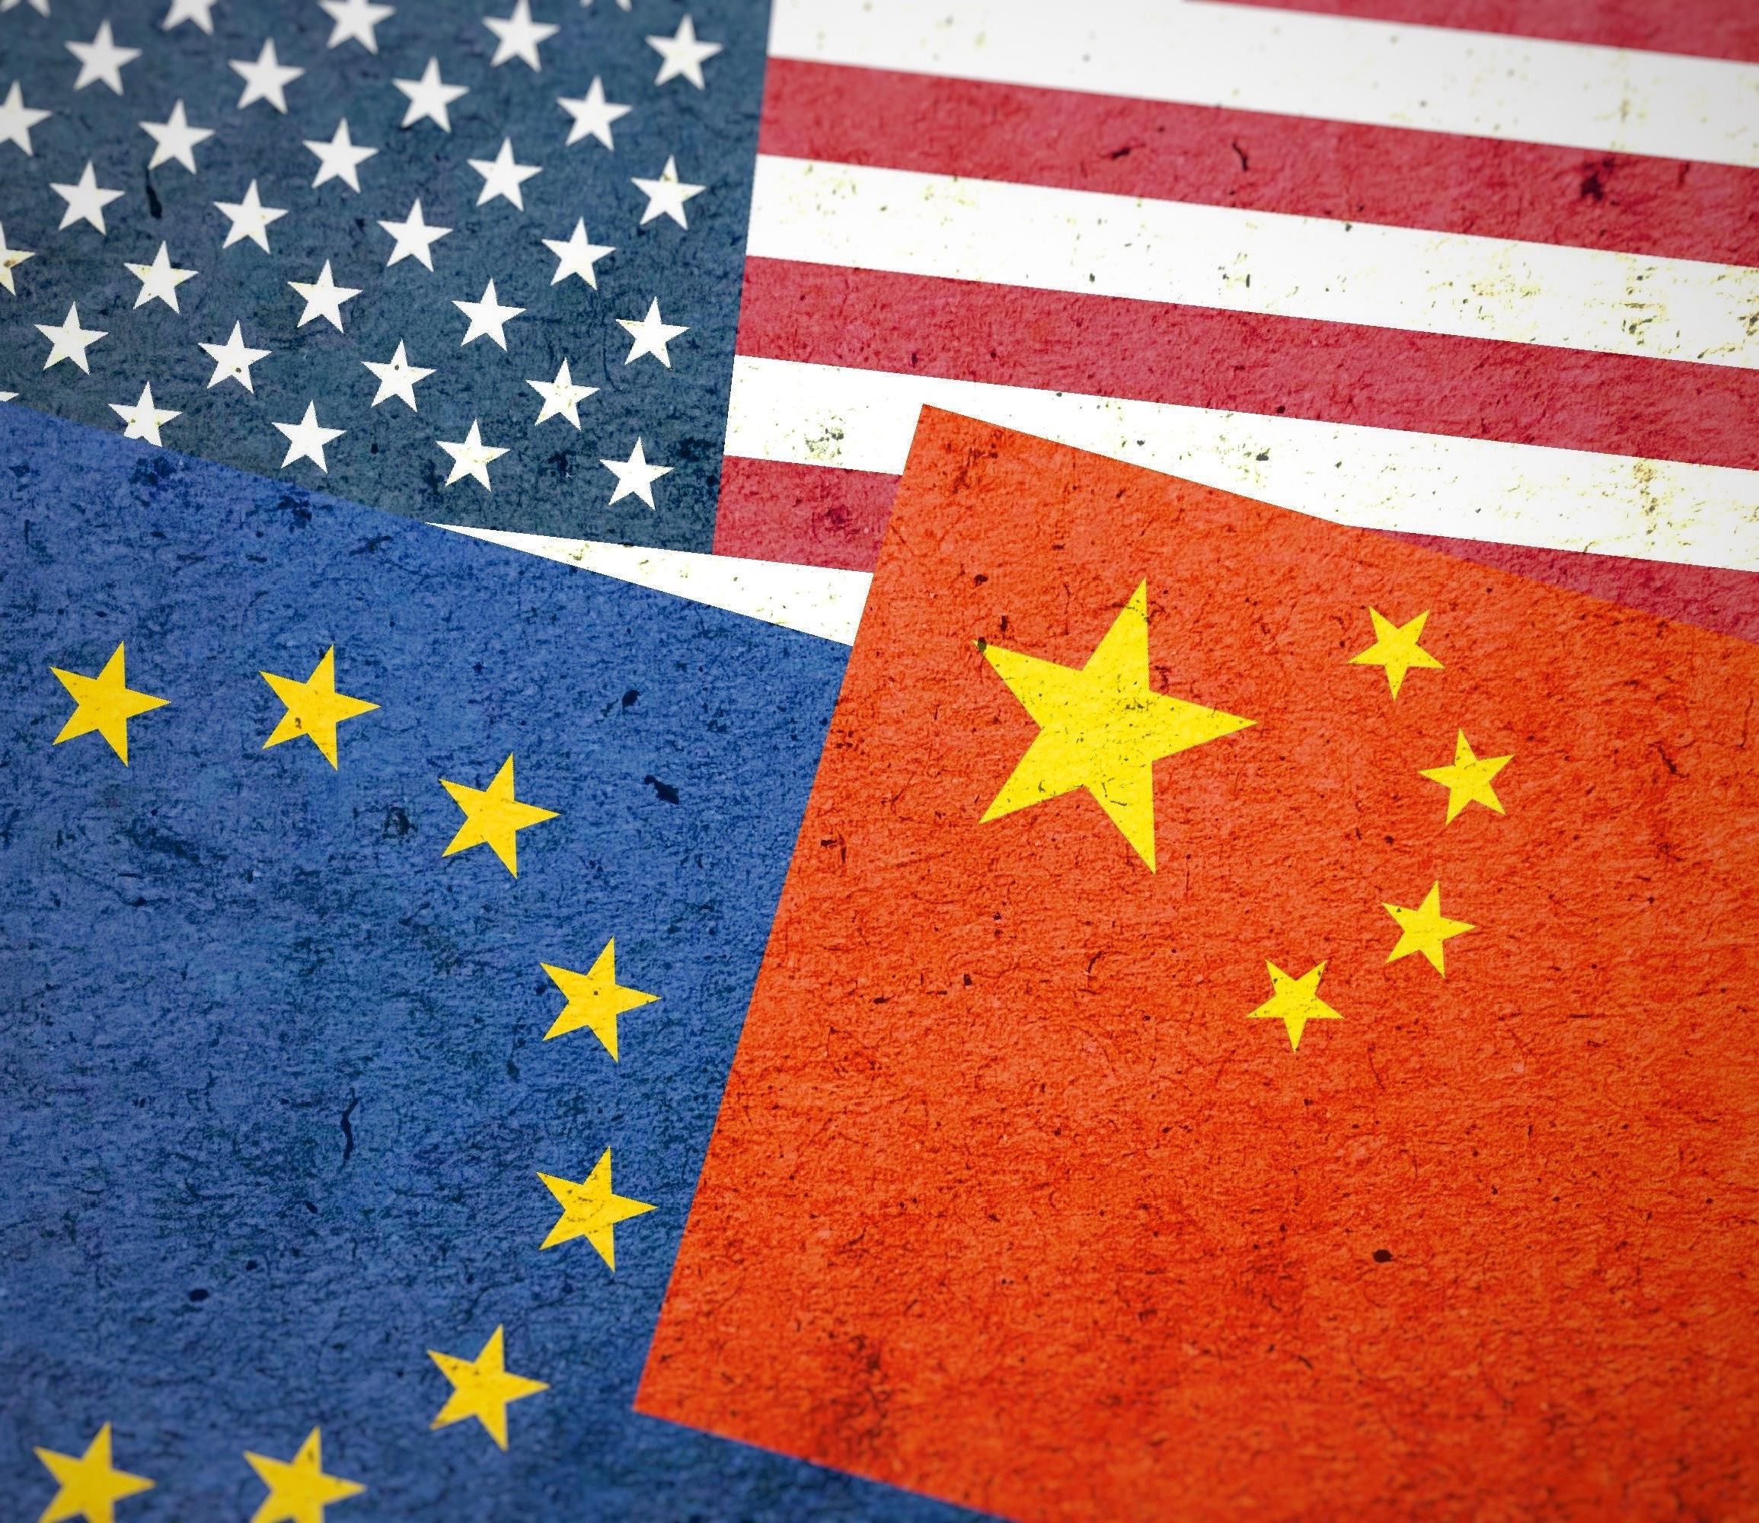
ΗΠΑ-ΚΙΝΑ-ΕΕ
Παράγοντες που επηρέασαν θετικά την συμφωνία :
Διαφορετική στάση Κίνας
Διάσκεψη ΗΠΑ-Κίνα
Διάσκεψη Ε.Ε.-Κίνα
Τελικά, οι ΗΠΑ αποχώρησαν από τη συμφωνία (2017-2020), επιτρέποντας στην Κίνα να δημιουργήσει στενότερες στρατηγικές σχέσεις με την Ε.Ε.

Slide 12
Η Ε.Ε. κατέκρινε την έλλειψη προσπαθειών, από τους μεγάλους ρυπαντές, για μείωση των εκπομπών.
Η μείωση όλων των ορυκτών καυσίμων εμποδίστηκε από την Ρωσία και την Σαουδική Αραβία.
Η ΕΕ ανέλαβε ενεργό ρόλο και πίεσε για ισχυρότερες δεσμεύσεις από όλα τα έθνη.
Η Παγκόσμια Δέσμευση Μεθανίου (GMP) δημιουργήθηκε στην COP26 (2021), με στόχο τη μείωση των ανθρωπογενών εκπομπών μεθανίου έως το 2030 σε σχέση με τα επίπεδα του 2020.

Slide 13
Το σημαντικότερο επίτευγμα της COP28 ήταν ο πρώτος "παγκόσμιος απολογισμός" στον κόσμο. Αυτή η συνολική αξιολόγηση έδειξε ότι η πρόοδος ήταν πολύ αργή σε όλους τους τομείς της δράσης για το κλίμα.
Η Ε.Ε. συνεργάστηκε με ομοϊδεάτες εταίρους για να εξασφαλίσει ένα επιτυχημένο αποτέλεσμα στην COP28.
Μετά την COP28, η Ε.Ε. ενίσχυσε σημαντικά τον διεθνή της ρόλο στη δράση για το κλίμα.
Αβρονιδάκη Φωτεινή (e4220002)

Slide 14
ΕΕ-ΗΠΑ
Τόσο η Ε.Ε. όσο και η ΗΠΑ συμμετέχουν σε κοινά διεθνή φόρουμ όπως:
G7
G20
Το Πρωτόκολλο του Μόντρεαλ
Υπουργική Διάσκεψη για την καθαρή ενέργεια
Συμβούλιο Ενέργειας Ε.Ε.- ΗΠΑ

Slide 15
Συνεργασία σε ενεργειακά θέματα
Η ΕΕ και η ΗΠΑ ως βασικοί συνέταιροι και επενδυτές:
Στοχεύουν στην ενίσχυση της ενεργειακής ασφάλειας.
Έχουν δεσμευτεί να επιτύχουν τους στόχους της συμφωνίας του Παρισιού.

Slide 16
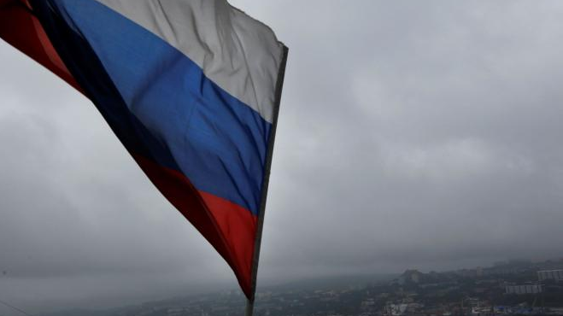
ΡΩΣΙΑ
Η Επιτροπή δημοσίευσε 2022 τη στρατηγική REPowerEU για τη μείωση της εξάρτησης από τα ρωσικά ορυκτά καύσιμα και επέβαλε κυρώσεις όπως :
Εκτεταμένη απαγόρευση νέων επενδύσεων σε ολόκληρο τον ρωσικό ενεργειακό τομέα, με εξαίρεση τη μεταφορά ορισμένων ενεργειακών προϊόντων πίσω στην Ε.Ε.
Απαγόρευση στους Ρώσους υπηκόους ή οντότητες να κλείνουν αποθηκευτική ικανότητα φυσικού αερίου στα κράτη μέλη.
Τερματισμός της δυνατότητας εισαγωγής ρωσικού πετρελαίου μέσω αγωγού για τη Γερμανία και την Πολωνία.

Slide 17
Η ΕΕ και η Κίνα αντιπροσωπεύουν το ένα τρίτο της παγκόσμιας τελικής κατανάλωσης ενέργειας και έχουν παρόμοια συμφέροντα και στόχους για τη μετάβαση στην καθαρή ενέργεια.
Ο στόχος της συνεργασίας μεταξύ τους είναι:
Η καθαρή ενεργειακή μετάβαση για να υπάρχει φθηνή, βιώσιμη και καθαρή ενέργεια.
Η τόνωση της ανάπτυξης της καθαρής ενέργειας και η προώθηση επενδύσεων πράσινης ενέργειας σε τρίτες χώρες.

Slide 18
ΗΝΩΜΕΝΑ ΕΘΝΗ
Η μακροχρόνια συνεργασία τους επιτυγχάνεται μέσω του Προγράμματος των Ηνωμένων Εθνών για το Περιβάλλον (UNEP)
Πυρήνας αυτής της συνεργασίας είναι η αντιμετώπισης της παγκόσμιας κρίσης. :
→ Ρύπανσης και αποβλήτων, → Της απώλειας της βιοποικιλότητας,
→ Της κλιματικής αλλαγής.

Slide 19
Γειτονικές χώρες
Η Ευρωπαϊκή Πολιτική Γειτονίας (ΕΠΓ) δημιουργήθηκε το 2004 για να προσφέρει στους γείτονες της Ε.Ε. μια προνομιακή σχέση με αμοιβαία δέσμευση σε κοινές αξίες.
Περιλαμβάνει :
Ανατολική Εταιρική Σχέση → Ουκρανία, Λευκορωσία, Δημοκρατία της Μολδαβίας, Γεωργία, Αρμενία και Αζερμπαϊτζάν.
Νότια Γειτονία → Αλγερία, Αίγυπτος, Ισραήλ, Ιορδανία, Λίβανος, Λιβύη, Μαρόκο, Παλαιστίνη, Συρία και Τυνησία.
Σύμβασης της Βαρκελώνης για την προστασία του θαλάσσιου και παράκτιου περιβάλλοντος στη Μεσόγειο.
Σούλα Κριστίνα (e4210110)

Slide 20
Ευχαριστούμε !

Slide 21
Βιβλιογραφία
Συμφωνία του Παρισιού για την κλιματική αλλαγή - Consilium (europa.eu)
ΕΕ και Συμφωνία του Παρισιού για το Κλίμα: στόχος η κλιματική ουδετερότητα | Θέματα | Ευρωπαϊκό Κοινοβούλιο (europa.eu)
https://unfccc.int/kyoto_protocol
https://eur-lex.europa.eu/legal-content/EL/TXT/?uri=LEGISSUM:kyoto_protocol
EU at COP28 Climate Change Conference - European Commission (europa.eu)
Environmental Policy in the European Union, Actors, institutions and processes, 3rd edition
United States of America. (n.d.). Energy. Retrieved April 5, 2024, from https://energy.ec.europa.eu/topics/international-cooperation/key-partner-countries-and-regions/united-states-america_en
Sanctions on energy. (n.d.). EU Solidarity With Ukraine. https://eu-solidarity-ukraine.ec.europa.eu/eu-sanctions-against-russia-following-invasion-ukraine/sanctions-energy_en
Russia,EU-Russia cooperation on energy issues. (n.d.). EU. Retrieved April 5, 2024, from https://energy.ec.europa.eu/topics/international-cooperation/key-partner-countries-and-regions/russia_en
China,EU-China cooperation on energy issues. (n.d.). Energy. https://energy.ec.europa.eu/topics/international-cooperation/key-partner-countries-and-regions/china_en
The EU and the United Nations. (n.d.). Environment. https://environment.ec.europa.eu/international-cooperation/eu-and-united-nations_en

